Slide 1

Онтолингвистика-2

Slide 2
Вопрос о единстве … развития европейских детей
коммуникативного;
когнитивного;
языкового.

Slide 3
MLU — mean length of utterrance
BOY PLAY DOG
BOY PLAYING DOG
BOY PLAYING DOGS
BOY IS PLAYING WITH DOGS
Notes:
Данный критерий позволяет учесть сразу два параметра — увеличение синтаксической сложности предложения и степень овла­дения способами морфологической маркировки» [Цейтлин 2000: 83].

Slide 4
Лингвокультурные различия между стилями «чтения» вместе с ребенком книжки «без слов» c картинками у матерей разных национальностей.
[Tardif, Gelman, Xu 1999]
Китайские матери использовали больше полнознаменательных глаголов и меньше нарицательных существительных, чем англоговорящие → Китайские матери делают больший акцент на действиях, чем на объектах.
Notes:
Так, различие в пропорциях существительных и глаголов в лексиконе англоязычных и китайских детей объясняют различием в степени конкретности, с которой в этих языках обычно именуются предметы и действия: «English speakers tend to use more general-purpose verbs (e.g., carry, take) and specific nouns (e.g., train, bike) in their everyday conversations. In contrast, Mandarin speakers lexicalize action concepts using many distinct and specific verbs and use general-purpose nouns. For example, in Mandarin, even when addressing young children, distinct verbs are used to express the act of carrying on one’s back (bei₄), in one’s arms (ba₀₄), flat with two hands (duan₂), and dangling with one hand (ling₁). In English, however, the general-purpose verb carry is used to express all these action concepts. Moreover, in Mandarin, many nouns of everyday use are general purpose. For example, train (hu₀₃che₁), bike (zi₄xing₂che₁), and truck (ka₃che₁) are frequently referred to by using their shared noun root vehicle (che₁). To the extent that child-directed speech also reflects such conventions of everyday conversation, the tendency of using a greater variety of specific verbs and a smaller set of general-purpose nouns in Mandarin would increase the relative ratio of main verb to common noun types in a given naturalistic sample» [Chan, Brandone, Tardif 2009: 595 – 596].
Более того, как выяснилось, данные о преобладании имен или глаголов зависят от способа, с помощью которого определяется их соотношение. Уже упоминавшееся сследование [Tardif, Gelman, Xu 1999], помимо бóльшего процента глаголов в речи китайских малышей, продемонстрировало зависимость результатов от контекста, в котором записывалась детская речь. Всего рассматривались три ситуации: чтение книжки, игра с механической игрушкой, игра с обычной игрушкой. Как оказалось, при чтении книжки и у английских, и у китайских детей в речи преобладали существительные, чего не наблюдалось при игре с игрушками. Это говорит о необходимости учитывать среди факторов, влияющих на преобладание имен / глаголов в раннем словаре, и характер коммуникативной ситуации (контекста).
В [Chan, Brandone, Tardif 2009] было показано, что для объективного анализа иногда требуется и более дробное членение материала: и китайские, и американские (англоязычные) матери использовали разное количество существительных и глаголов при рассматривании с детьми книжки в зависимости от содержания картинки, которую они комментировали.

Slide 7
Сопоставление начальных словарей русских и английских детей
СХОДСТВА
РАЗЛИЧИЯ
Наиболее частотны названия родителей, еды и питья, средств транспорта, а также слова dog, cat, baby, shoes (и их русские соответствия).
Одинаковая частотность средств выражения согласия/несогласия.
В речи английских детей бóльшая частотность приветствия (hi) и прощания (good-bye), а также слова please и thank you, не зафиксированные в начальном лексиконе русских детей.
Notes:
[Воейкова 1984] [Воейкова, Чистович 1994] и М.Б. Елисеевой [Елисеева 2000] (английский материал – по работе [Ingram 1989]).
в речи английских детей была отмечена бóльшая частотность приветствия (hi) и прощания (good-bye), а также слова please и thank you, не зафиксированные в начальном лексиконе русских детей, что объясняют особенностями инпута, частотностью невербального выражения этих этикетных значений в русском языке (спасибо – кивок головой) [Воейкова, Чистович 1994] и фонологической сложностью некоторых соответствующих русских слов [Елисеева 2000].

Slide 8
«В английском материале значительно чаще встречаются и слова, обозначающие качества, причем наиболее частотным среди них, как и в русском языке является смысл «горячий». Д. Инграм не указывает среди частотных (>25%) такие важные в русском языковом материале смыслы, как «бабушка», «дедушка», «дай», «возьми», «спать», «другой мужчина», физиологические отправления, боль» [Елисеева 2000: 31].

Slide 9
В то же время в начальном словаре английских детей присутствуют moon, pool, zipper, up и ряд других, «крайне редко или вовсе не встречающиеся среди первых слов русского ребенка…» [Там же: 32].
«Застывшие фразы» в речи английских детей: Оh dear! Oh God! There it is. What's that? Where's? Who's that?

Slide 10
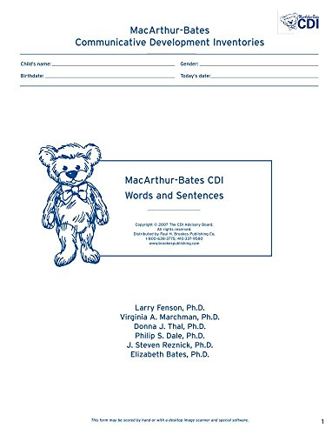
MacArthur-Bates Communicative Development Inventory (CDI)
http://mb-cdi.stanford.edu/index.html
www.brookespublishing.com/cdi
Notes:
Н.А. Рыбников писал, что при наблюдении за речью ребенка перед исследователем, ведущим дневник, «стоят три основных задачи:
1. установление запаса словесных реакций в тот или иной момент жизни ребенка,
установление частоты употребления словесных реакций в языке ребенка;
установление того значения, которое связывает ребенок с той или иной
словесной реакцией» (Словарь русского ребенка 1926: 7–8).

Slide 11
> 60 языков
The CDI: Words and Gestures (Infant form), «Тест речевого и коммуникативного развития детей раннего возраста: слова и жесты» - для младенцев от 8 до 18 месяцев.
The CDI: Words and Sentences (Toddler form), «Тест речевого и коммуникативного развития детей раннего возраста: слова и предложения» - для детей от 16 месяцев до 2,5 лет.

Slide 12
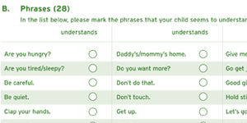

Slide 13
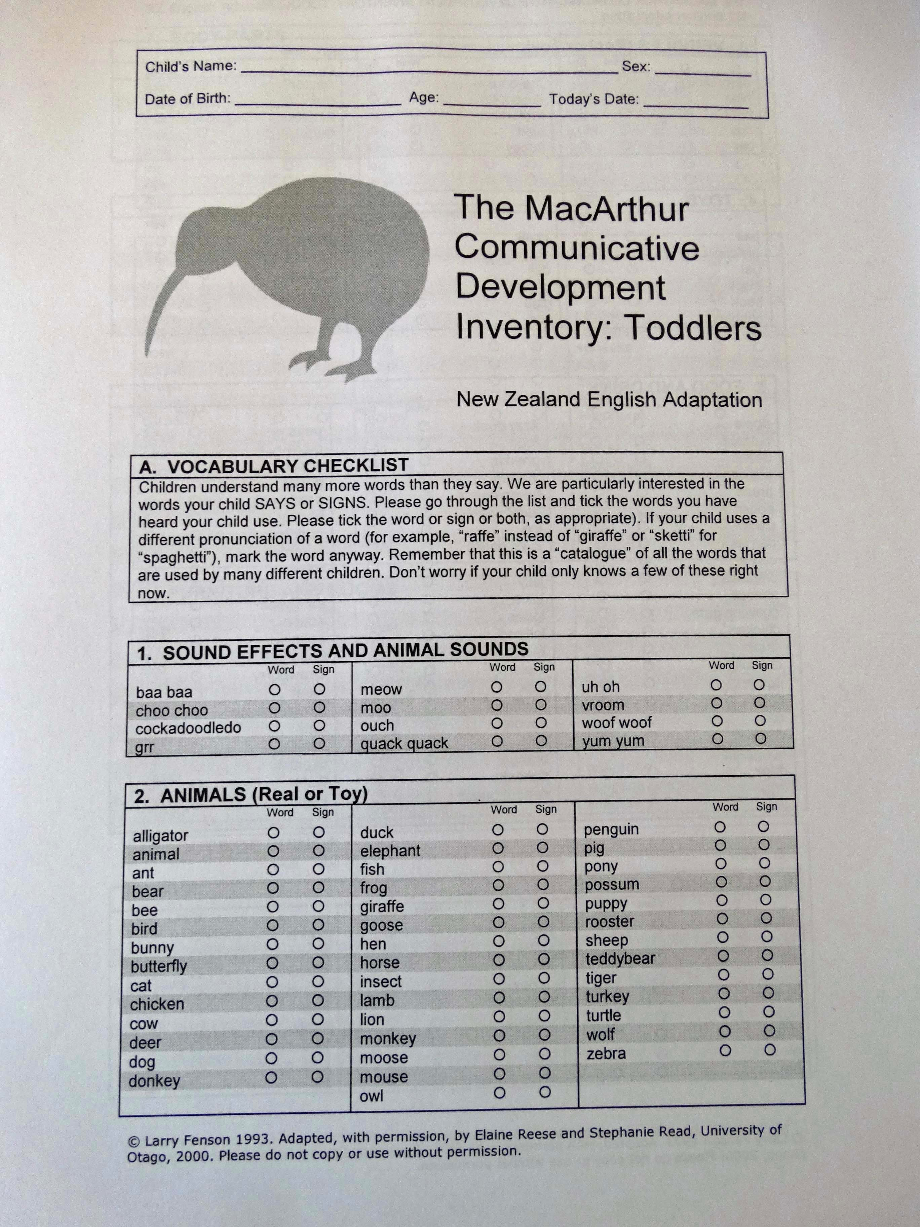

Slide 14
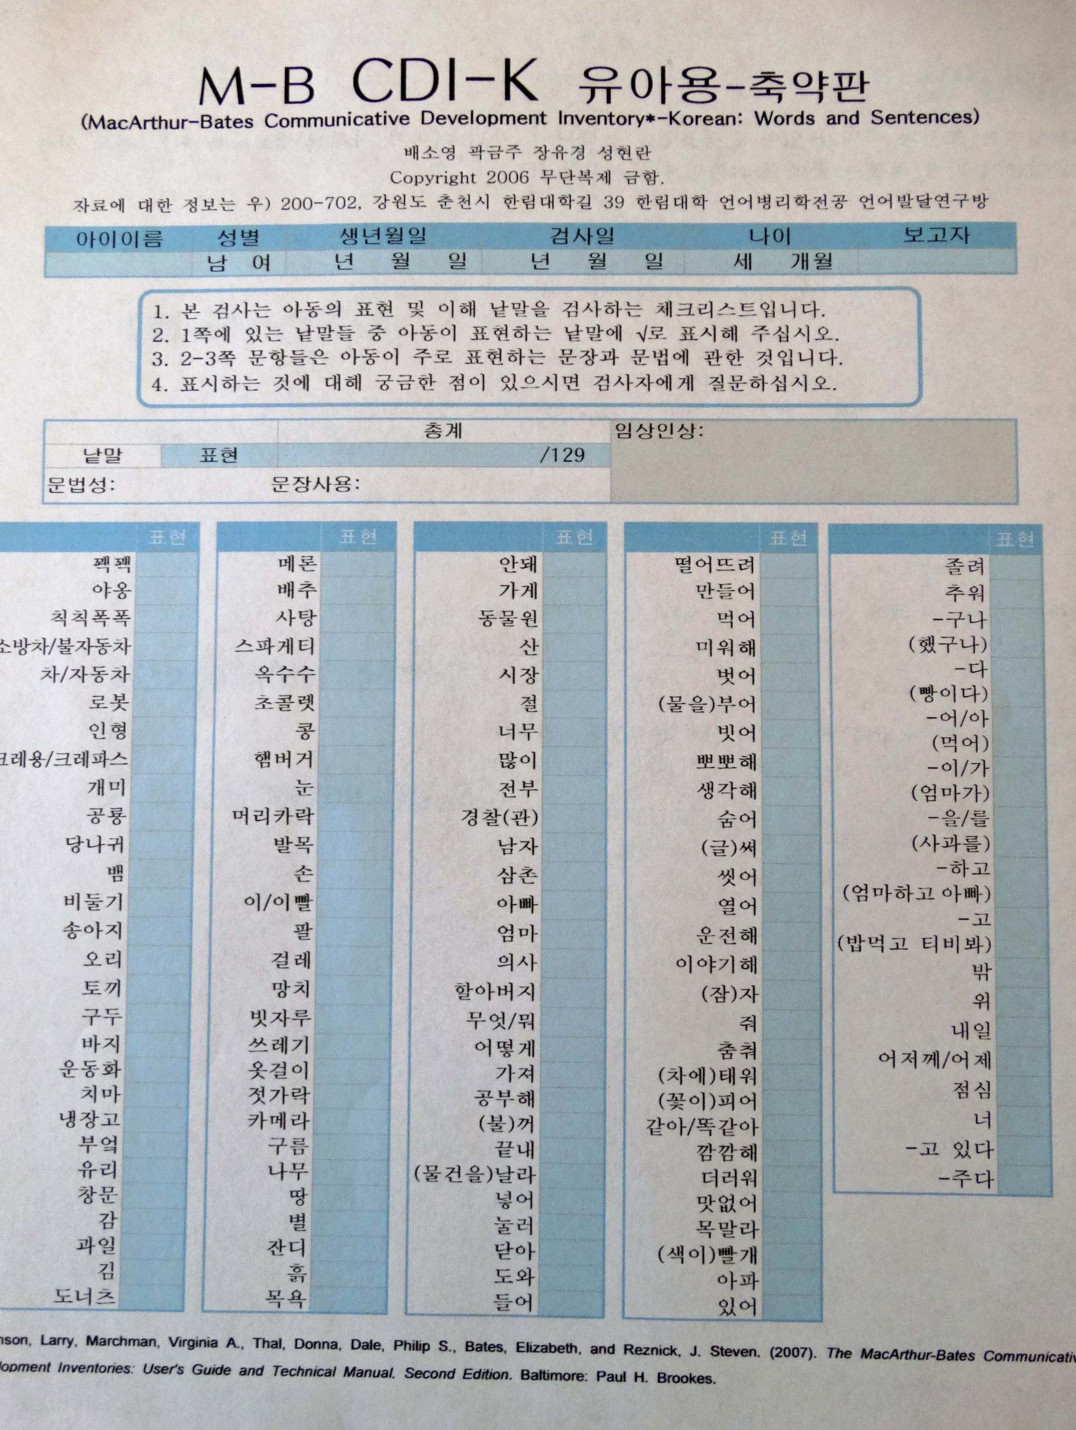

Slide 15
[Fenson et al. 2000] - краткие версии
The CDI: Words and Gestures (Infant form) – 89 слов (отдельно активный и пассивный запас).
The CDI: Words and Sentences (Toddler form) – 100 слов (активный запас + сочетания).

Slide 16
[Елисеева, Вершинина 2007] – русская адаптация
В американском опроснике – 22 группы, 680 слов; в русском – 21 группа, 728 слов.
Значительно увеличилась по сравнению с американской версией только группа «Звукоподражания»: 37 против 12.

Slide 17
[Елисеева 2008]
1,10:
л→ н: *нась* (лось); *нака* (ложка). Ср. в 2,3: *наська*.
в→ в`: *вибисить* (выбросить). Кажется, только в этом слове.
ф→ с`: *тяясян* (телефон). Ср. в 1,11: *тяясан*.
ф`→ с`: *киси* – вместо *кихи* (кефир). Ф` появляется в 2,1. Но в 2,7: *кисийтик* (кефирчик), *дисиньтик* (дельфинчик). Замены до 2,8.

Slide 18
1,8-1,9
- настоящая имитация
"помидор" - *бабабай* (слово употреблялось в такой звуковой форме почти до двух лет), семечки - *химицьки*, облепиха - *эпипиха*, воробышек - *абабисик*, простокваша - *паяяся*, шнурок - *сяяк*, бегемотица - *гаманятица*, растопырила - *атапиия*, пропустили - *папитии*, червивый/ая - *тииий/тииая*

Slide 19
Влияние факторов фонетического удобства и значимости (выпуклости) на пополнение активного лексикона
Не только простота произнесения, но и фонетическая модель: *аписи* - апельсин, *амаси* - ромашка, *апать* - опять, *апата* - опята
Мак, копать, катать

Slide 20
Животные
Общие
Русские с уменьшительным суффиксом
Кошка, собака, корова, медведь, волк, лягушка, белка, конь, черепаха, слон, тигр, лев, обезьяна, жираф; курица, гусь, утка, петух, сова; бабочка, жук
Птичка, рыбка, свинка, овечка, ослик, мышка.

Slide 21
Животные
Англ.
Рус.
Zebra (зебра), moose (лось), ant (муравей) , bunny (кролик), deer (лань), pony (пони), penguin (пингвин), bee (пчела), puppy (щенок).
Коза, лиса, заяц, еж, змея, бегемот, баран, поросенок, ворона, воробей, голубь, муха, комар
Notes:
2 года.

Slide 22
«Еда и питье»
Общие: вода, молоко, каша, хлеб, мясо, сыр, суп, рыба, яблоко, банан, апельсин, сок и др.
Русские: гриб, колбаса, котлета, сахар, слива, сметана, черника.
Англ.: applesauce (яблочный соус), coke (кока-кола), hamburger (гамбургер), jello/ jelly (желе), pretzel (кренделек), sandwich (сэндвич), soda/ pop (содовая), pudding (пудинг), toast (тост), vanilla (ваниль), nuts (орехи).
Notes:
1. незавершенность лексико-семантической системы ребенка, проявляющаяся в неполном знании слов, сходных по значению (*сиси* (сосиски) – сосиски, колбаса, бекон);
2. ограниченный лексикон ребенка, когда ребенок употребляет известное ему слово вместо неизвестного (*ава* (собака) – неизвестные ребенку животные: кенгуру, чебурашка; *ась!/аись* (аист) – страус, дятел; *RRR* (тигр, лев) – кобра);
3. "восстановительные" ошибки, когда ребенок употребляет вместо недавно усвоенного слова слово, усвоенное ранее (*ава* – поросенок (даже имея в лексиконе слово *хрр*); *сясь* – козленок (уже имея ба); *маа* – тигр (имея *RRR*)). Этот тип ошибок сравнивают с оговорками взрослых;
4. фонологическая сложность слова, провоцирующая замену фонетически сложного (иначе говоря – еще не освоенного ребенком) слова фонетически простым (*ава* – кошка, медведь и другие животные, которых, хотя и знает, но не умеет называть; *ввв* (машина) – лифт; *а-а* (испражнение) – горшок, памперс, туалет; *кап* – вода (не только о капающей воде), дождь, пить).
Причины сверхгенерализаций (Hoek & al. 1986)

Slide 25
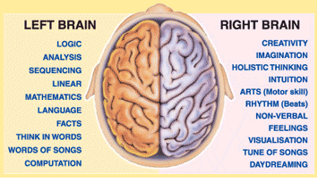
Critical Period Hypothesis (CPH)
[Penfield, Roberts 1959] [Lenneberg 1967],

Slide 26
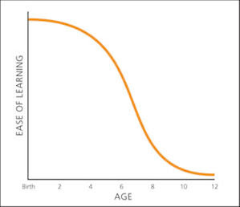

Slide 27
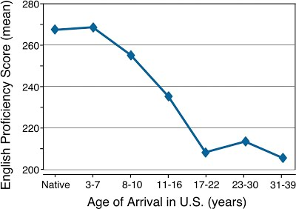

Slide 28
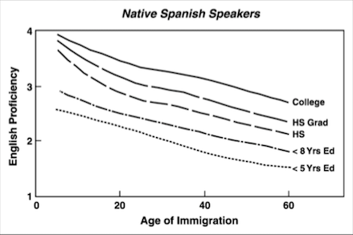

Slide 29
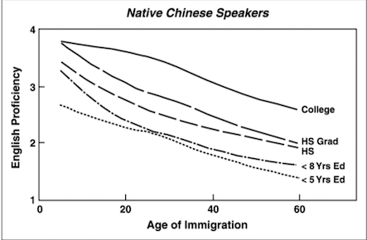

Slide 30
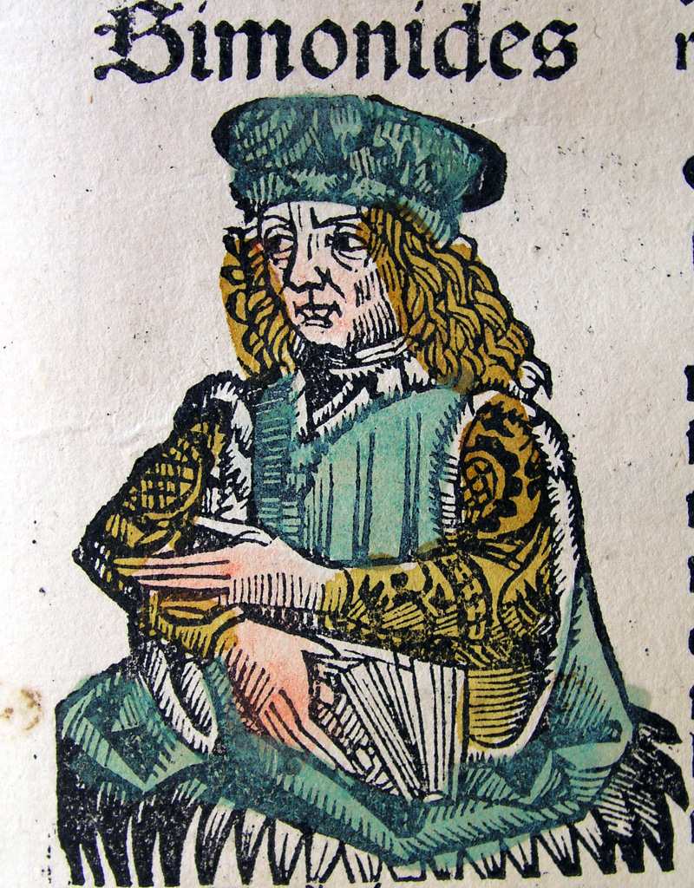
Ментальные дворцы
556-468 до н.э.
Симонид Кеосский

Slide 31
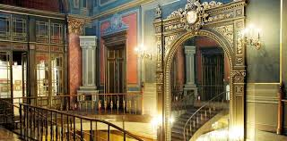

Slide 33
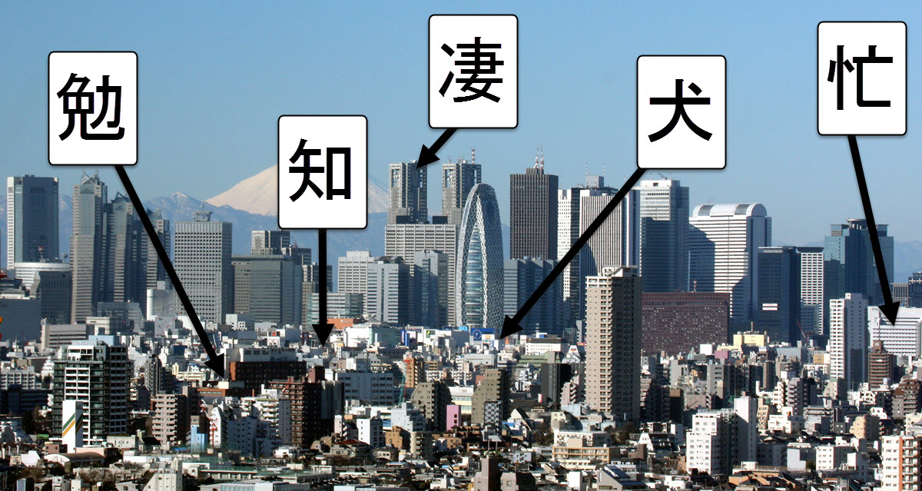

Slide 34
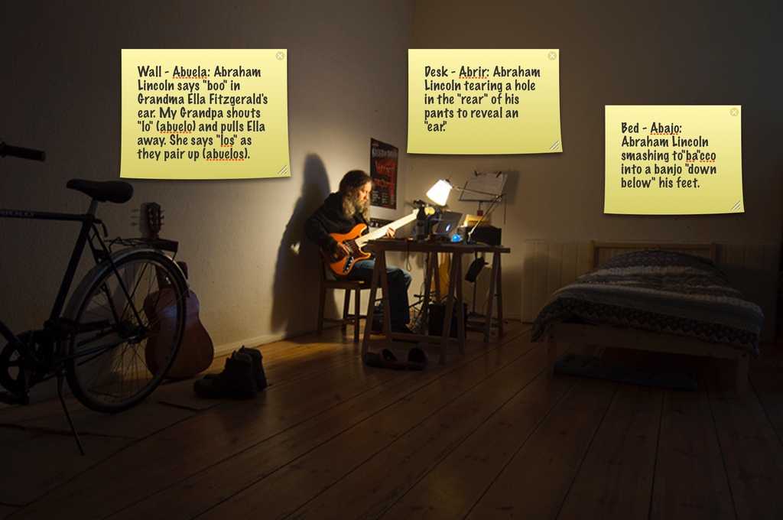
«Using Abraham Lincoln»

Slide 35
https://www.fluentin3months.com/memory-palace/
Bed – Abajo: Abraham Lincoln smashing to”ba”cco into a banjo “down below” his feet.
Desk – Abrir: Abraham Lincoln tearing a hole in the “rear” of his pants to reveal an “ear.”
Wall – Abuela: Abraham Lincoln says “boo” in Grandma Ella Fitzgerald's ear. My Grandpa shouts “lo” (abuelo) and pulls Ella away. She says ,”los” as they pair up (abuelos).

Slide 36
[Brehmer et al. 2007, 2008]
«ментальные дворцы» (mental palaces)
108 испытуемых разных возрастных групп: 9–10, 11–12, 20–25 и 65–78 лет
повторная проверка - спустя 11 месяцев

Slide 39
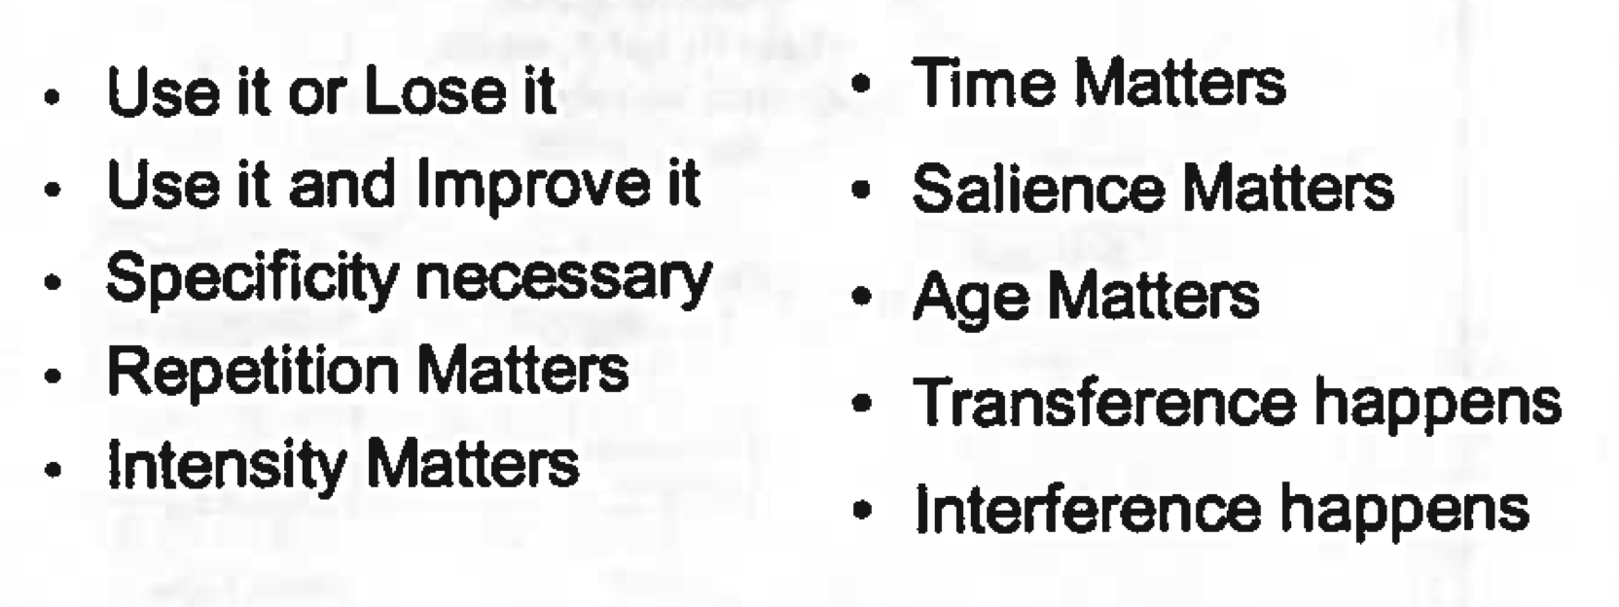
Нейропластичность

